Slide 1

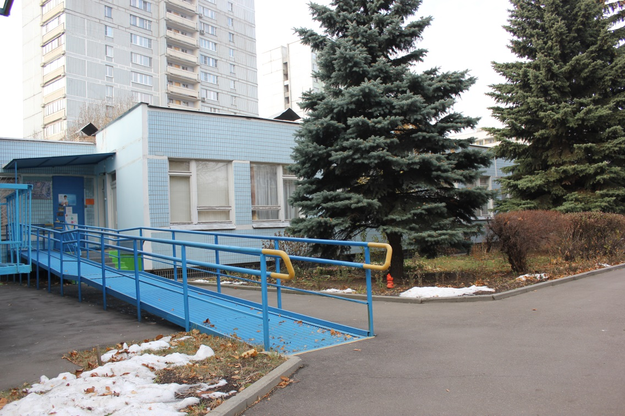
г. Москва ГБОУ школа №896 Дошкольное отделение №7 (д\с №1077) 2014-2015 учебный год

Slide 2

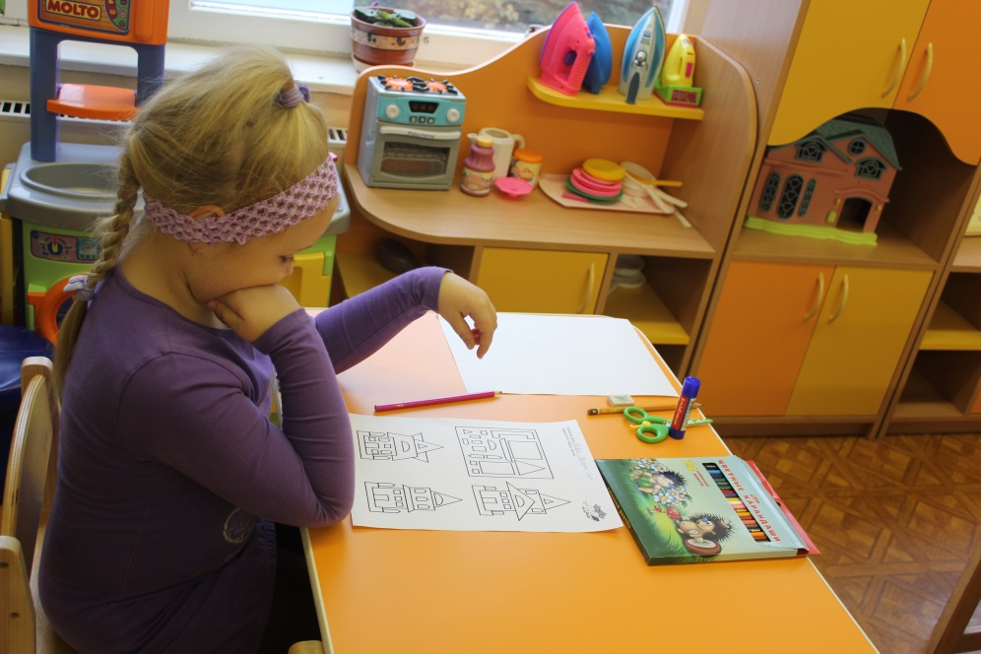
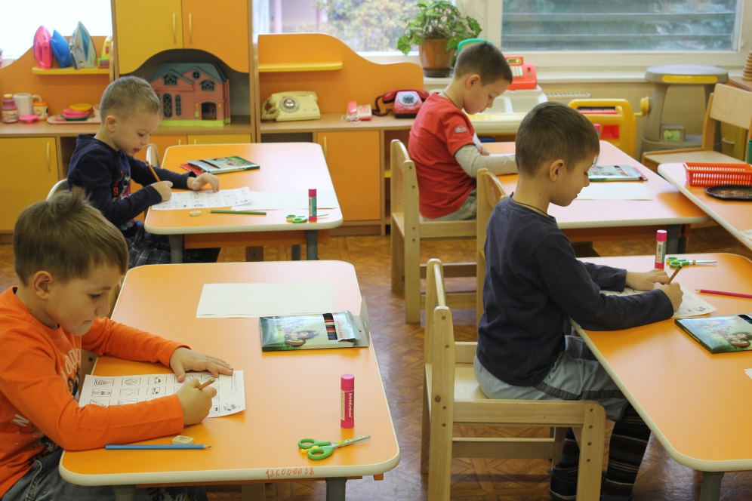
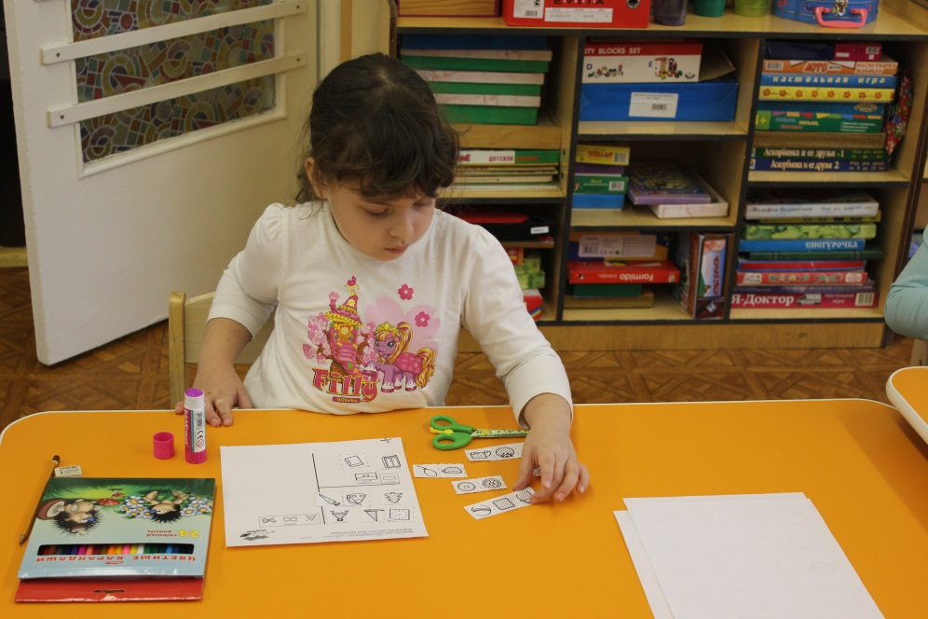

Slide 3

